Slide 1
📚 La radiobiologie et les principes fondamentaux des "5R" (ou 6R) de la radiothérapie
Dr. Ana Dulan

Slide 2
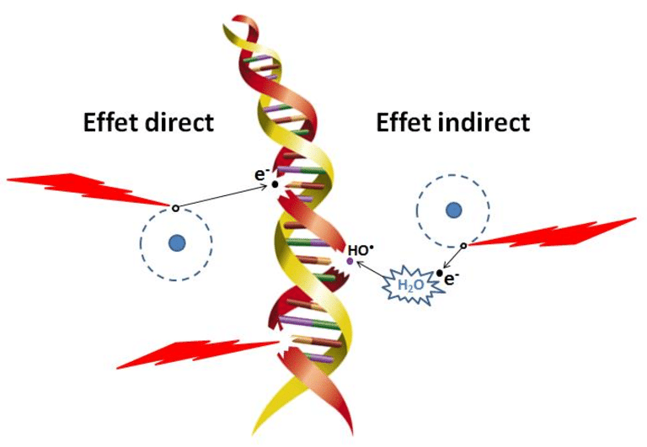
📚 Effets des rayonnements ionisants sur l’ADN : Effet direct et effet indirect
La radiobiologie est la science qui étudie les effets biologiques des rayonnements ionisants sur les cellules, les tissus et les organismes.
Lorsque les rayonnements ionisants (comme ceux utilisés en radiothérapie) interagissent avec les cellules, ils provoquent des dommages cellulaires, en particulier au niveau de l’ADN. Ces lésions peuvent entraîner l’arrêt de la prolifération, la mort cellulaire (apoptose) ou des mutations.
Il existe deux mécanismes principaux par lesquels les rayonnements endommagent l’ADN : l’effet direct et l’effet indirect.

Slide 3
⚡️ 1. L'effet direct :
Définition : L’effet direct survient lorsque le rayonnement ionisant frappe directement la molécule d’ADN, provoquant des cassures dans les brins d’ADN.
Mécanisme : Les rayonnements (photons, électrons, protons, etc.) transfèrent leur énergie directement aux atomes constituant l’ADN (principalement le carbone, l’oxygène, l’azote et l’hydrogène). Ce dépôt d’énergie provoque :
Des cassures simple brin (SSB – Single-Strand Break).
Des cassures double brin (DSB – Double-Strand Break), plus graves et plus difficiles à réparer.
Des modifications chimiques (bases endommagées, pontages ADN-protéines).
Conséquences biologiques : Si les lésions ne sont pas réparées correctement, cela peut entraîner :
Mutations (erreurs dans la réparation).
Arrêt du cycle cellulaire (blocage de la division).
Mort cellulaire (par apoptose ou nécrose).
✅ Particularité :
L’effet direct est minoritaire chez les mammifères (environ 30 % des lésions).
Plus fréquent avec des rayonnements denses (ex : particules alpha, protons).

Slide 4
💧 2. L'effet indirect :
Définition : L’effet indirect résulte de l’ionisation des molécules d’eau entourant l’ADN, conduisant à la production de radicaux libres qui endommagent l’ADN.
Mécanisme :
Les rayons ionisants interagissent avec les molécules d’eau (H₂O), provoquant leur radiolyse (dissociation).
Cette réaction produit des espèces réactives de l’oxygène (ROS), notamment :
Radical hydroxyle (•OH) (le plus toxique).
Ion hydronium (H₃O⁺).
Radical hydrogène (•H).
Ces radicaux libres attaquent l’ADN en provoquant :
Des cassures simple et double brin.
Des altérations des bases (mutation).
Des pontages intra- et inter-brins (liaisons anormales entre les brins d’ADN).
Conséquences biologiques : Si ces dommages ne sont pas correctement réparés :
Apoptose (mort cellulaire programmée).
Instabilité génomique (risque de cancer secondaire).
Dysfonction cellulaire.
✅ Particularité :
L’effet indirect est prépondérant chez les organismes riches en eau (environ 70 % des lésions).
Il est amplifié en présence d’oxygène (effet oxygène ou effet de radiosensibilisation).

Slide 5
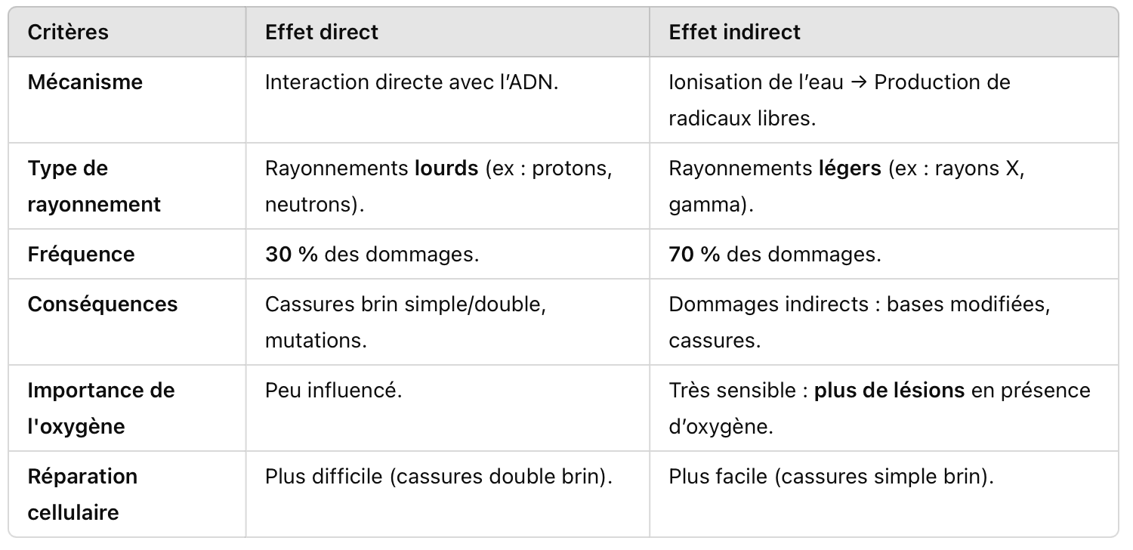
📊 Différences entre l'effet direct et l'effet indirect :

Slide 6
🧬 Importance en radiothérapie :
Fractionnement du traitement : Permet aux cellules normales de réparer les dommages via l’effet indirect, tandis que les cellules tumorales, souvent moins efficaces dans la réparation, subissent des lésions irréversibles.
Radiosensibilisation par l’oxygène : L’oxygène améliore l’effet des rayonnements en stabilisant les radicaux libres, ce qui augmente les dégâts sur l’ADN des cellules cancéreuses.
Types de rayonnements :
Les rayons X et gamma produisent principalement des effets indirects.
Les particules lourdes (protons, ions carbone) provoquent plus d’effets directs, utiles pour traiter les tumeurs résistantes.

Slide 7
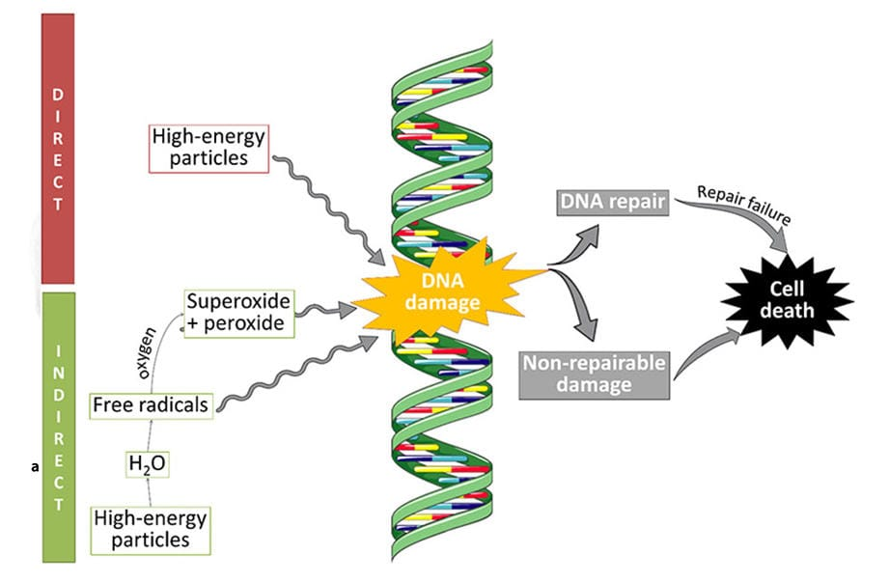
⚡️ Les 5R classiques de la radiothérapie :
Ces principes expliquent les mécanismes biologiques influençant la réponse des tissus irradiés et permettent d'optimiser les protocoles de traitement.

Slide 8
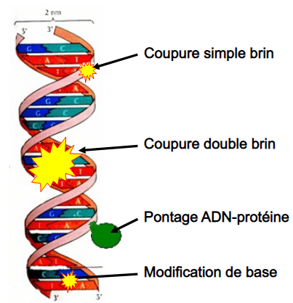
1️⃣ Réparation des lésions sublétales (Repair)
Principe : Les cellules normales et cancéreuses ont la capacité de réparer les dommages causés par les rayons.
Conséquence : En fractionnant la dose totale (par exemple, en plusieurs séances quotidiennes), les tissus sains ont le temps de réparer les lésions, tandis que les cellules cancéreuses, souvent moins efficaces dans ce processus, accumulent des dommages irréversibles.
✅ Importance clinique : Cela explique pourquoi la radiothérapie est généralement administrée en plusieurs séances(fractionnement) plutôt qu’en une seule dose massive.

Slide 9
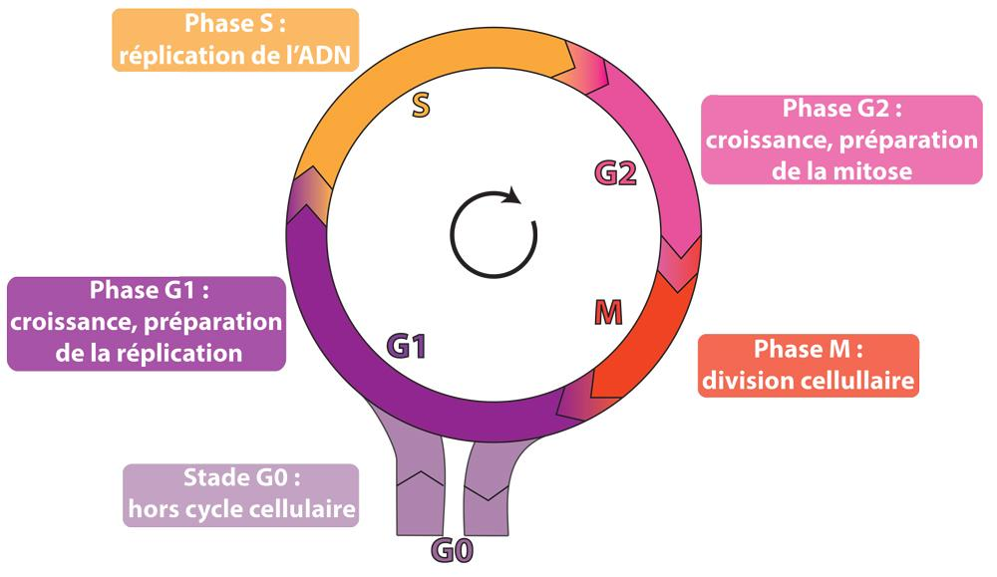
2️⃣ Redistribution dans le cycle cellulaire (Redistribution)
Principe : Les cellules tumorales passent par différentes phases du cycle cellulaire (G1, S, G2, M). Elles sont plus sensibles aux rayonnements en phase G2 et M et plus résistantes en phase S.
Conséquence : Entre les séances, les cellules survivantes progressent dans leur cycle. Cela permet de cibler les cellules qui deviennent plus vulnérables aux rayons lors des fractions suivantes.
✅ Importance clinique : Cette propriété justifie les traitements fractionnés pour toucher les cellules à différents moments de leur cycle.

Slide 10
3️⃣ Réoxygénation (Reoxygenation)
Principe : Les cellules tumorales situées dans une zone pauvre en oxygène (hypoxie) sont moins sensibles aux rayons. Après une irradiation, la destruction des cellules bien oxygénées permet aux cellules hypoxiques de recevoir davantage d’oxygène, les rendant plus sensibles aux doses suivantes.
Conséquence : Une meilleure oxygénation des cellules tumorales entre les séances augmente l’efficacité du traitement.
✅ Importance clinique : Ce principe est crucial pour les tumeurs volumineuses ou peu vascularisées, car elles bénéficient d’un temps de réoxygénation entre les séances.

Slide 11
4️⃣ Repeuplement cellulaire (Repopulation)
Principe : Après une irradiation, les cellules survivantes (saines ou tumorales) peuvent accélérer leur proliférationpour compenser les pertes.
Conséquence : Un allongement du traitement peut favoriser la prolifération des cellules tumorales restantes.
✅ Importance clinique : Cela explique l’importance de respecter les délais de traitement et d’éviter les interruptions prolongées.

Slide 12
5️⃣ Radiosensibilité (Radiosensitivity)
Principe : Toutes les cellules n'ont pas la même sensibilité aux rayonnements. Certaines tumeurs sont très sensibles (ex : lymphomes), tandis que d’autres sont plus résistantes (ex : glioblastomes).
Facteurs influençant la radiosensibilité :
Le type de cellule (tumeur vs tissu sain).
La présence d’oxygène (plus de radiosensibilité en milieu oxygéné).
Les caractéristiques génétiques de la tumeur.
✅ Importance clinique : Adapter la dose et la technique de radiothérapie selon le type de cancer et la radiosensibilité.

Slide 13
➕ Un 6ème R : La Réaction immunitaire (Radioimmunologie)
Principe : L’irradiation peut stimuler la réponse immunitaire en libérant des antigènes tumoraux. Cela peut activer le système immunitaire pour détruire les cellules cancéreuses restantes.
Conséquence : La radiothérapie, combinée aux immunothérapies, améliore parfois les résultats en augmentant l’effet abscopal (destruction de métastases à distance).
✅ Importance clinique : Ce principe est exploité dans les approches modernes combinant radiothérapie et immunothérapie.

Slide 14
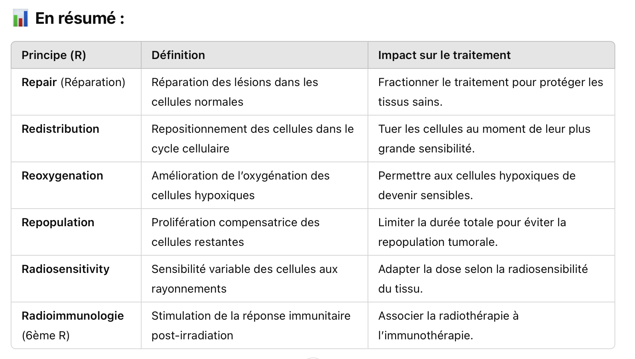

Slide 15
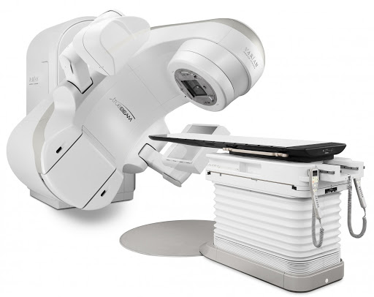
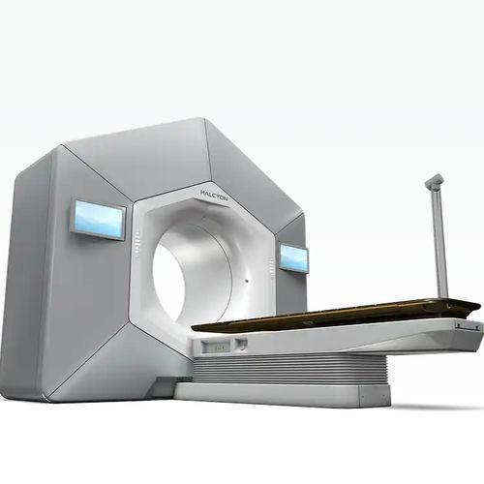
Le parcours de soins en radiothérapie

Slide 16
La Consultation Médicale
1. Consultation initiale avec le radiothérapeute
Cette première étape consiste en une rencontre entre le patient et l’oncologue radiothérapeute.
Objectifs :
Évaluer l’état de santé général du patient et analyser le dossier médical.
Expliquer l’indication de la radiothérapie, les bénéfices attendus et les risques éventuels (effets secondaires).
Obtenir le consentement éclairé du patient.
2. Bilan pré-thérapeutique
Réalisation d’examens complémentaires (scanner, IRM, PET-Scan) pour localiser précisément la tumeur et vérifier l’absence de contre-indications.
Évaluation de l’état général à l’aide de tests biologiques et cliniques.
RCP (Réunion de Concertation Pluridisciplinaire) - proposition thérapeutique

Slide 17
🔍 Objectifs d’une RCP en cancérologie
Analyser en détail le dossier médical du patient (bilan clinique, examens d’imagerie, résultats biologiques, anatomopathologie, etc.).
Élaborer un plan de traitement personnalisé en fonction des recommandations nationales/ internationales.
Garantir une prise en charge optimale et coordonnée et assurer l’équité d’accès aux traitements innovants.
Informer le patient des options thérapeutiques retenues et recueillir son consentement éclairé.

Slide 18
🧑‍⚕️ Composition d’une RCP :
Une RCP rassemble plusieurs professionnels de santé spécialisés en oncologie :
Oncologue médical : spécialiste des traitements médicamenteux (chimiothérapie, thérapies ciblées, immunothérapie).
Oncologue radiothérapeute : expert en radiothérapie pour traiter les tumeurs par irradiation.
Chirurgien spécialisé : si une intervention est envisagée.
Anatomopathologiste : analyse les prélèvements pour préciser la nature et l’agressivité du cancer.
Radiologue : interprète les examens d’imagerie (scanner, IRM, PET-scan).
Parfois, d’autres spécialistes sont impliqués (généticien, psycho-oncologue, etc.) en fonction de la complexité du cas.

Slide 19
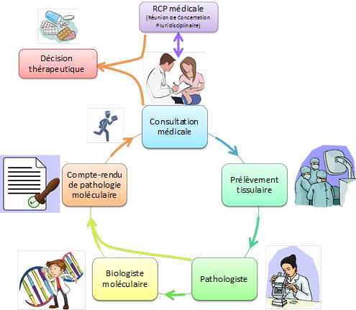
📊 Déroulement d’une RCP :
Présentation du dossier du patient : antécédents médicaux, résultats d’examens, localisation et stade du cancer.
Discussion multidisciplinaire : analyse des différentes options thérapeutiques selon les référentiels (ex : chirurgie, radiothérapie, chimiothérapie, soins de support).
Décision collégiale : élaboration d’un Programme Personnalisé de Soins (PPS) qui précise les traitements retenus et l’organisation du suivi.
Traçabilité et restitution : la décision est consignée dans un compte-rendu de RCP qui est intégré au dossier du patient et transmis aux professionnels concernés.

Slide 20
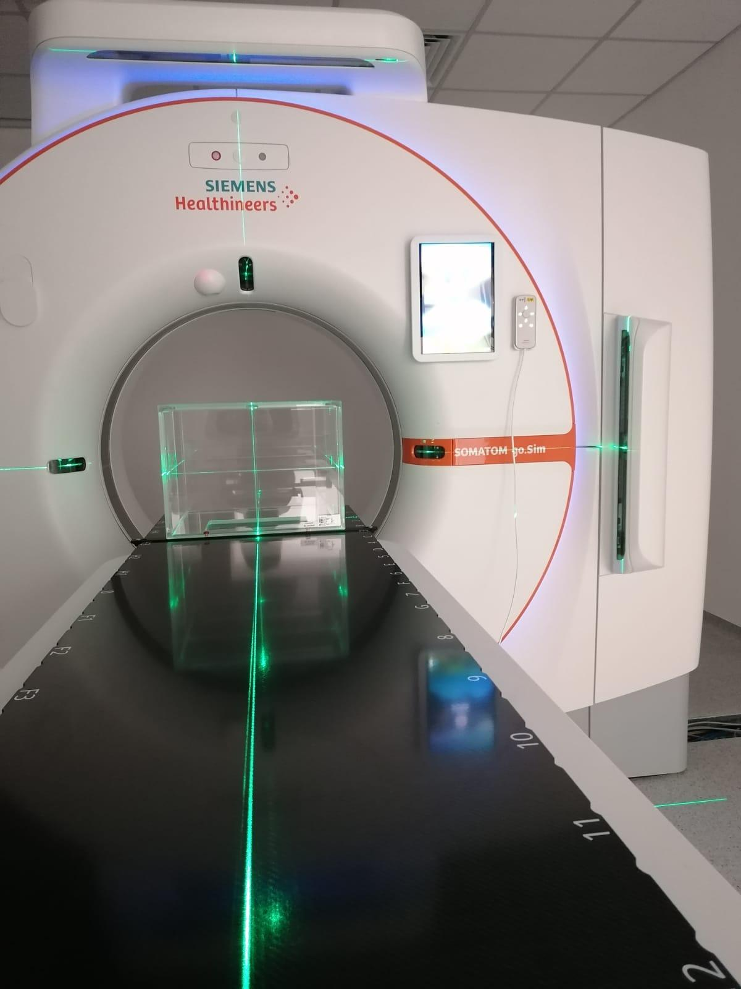
Simulation et repérage (scanner de centrage)
Étape cruciale pour préparer le traitement.
Le patient est placé dans la position exacte qu’il devra adopter lors des séances de radiothérapie.
Réalisation d’un scanner de simulation pour cartographier la zone à traiter.
Marquage éventuel sur la peau (tatouage ou points de repère) pour garantir un positionnement constant.

Slide 21
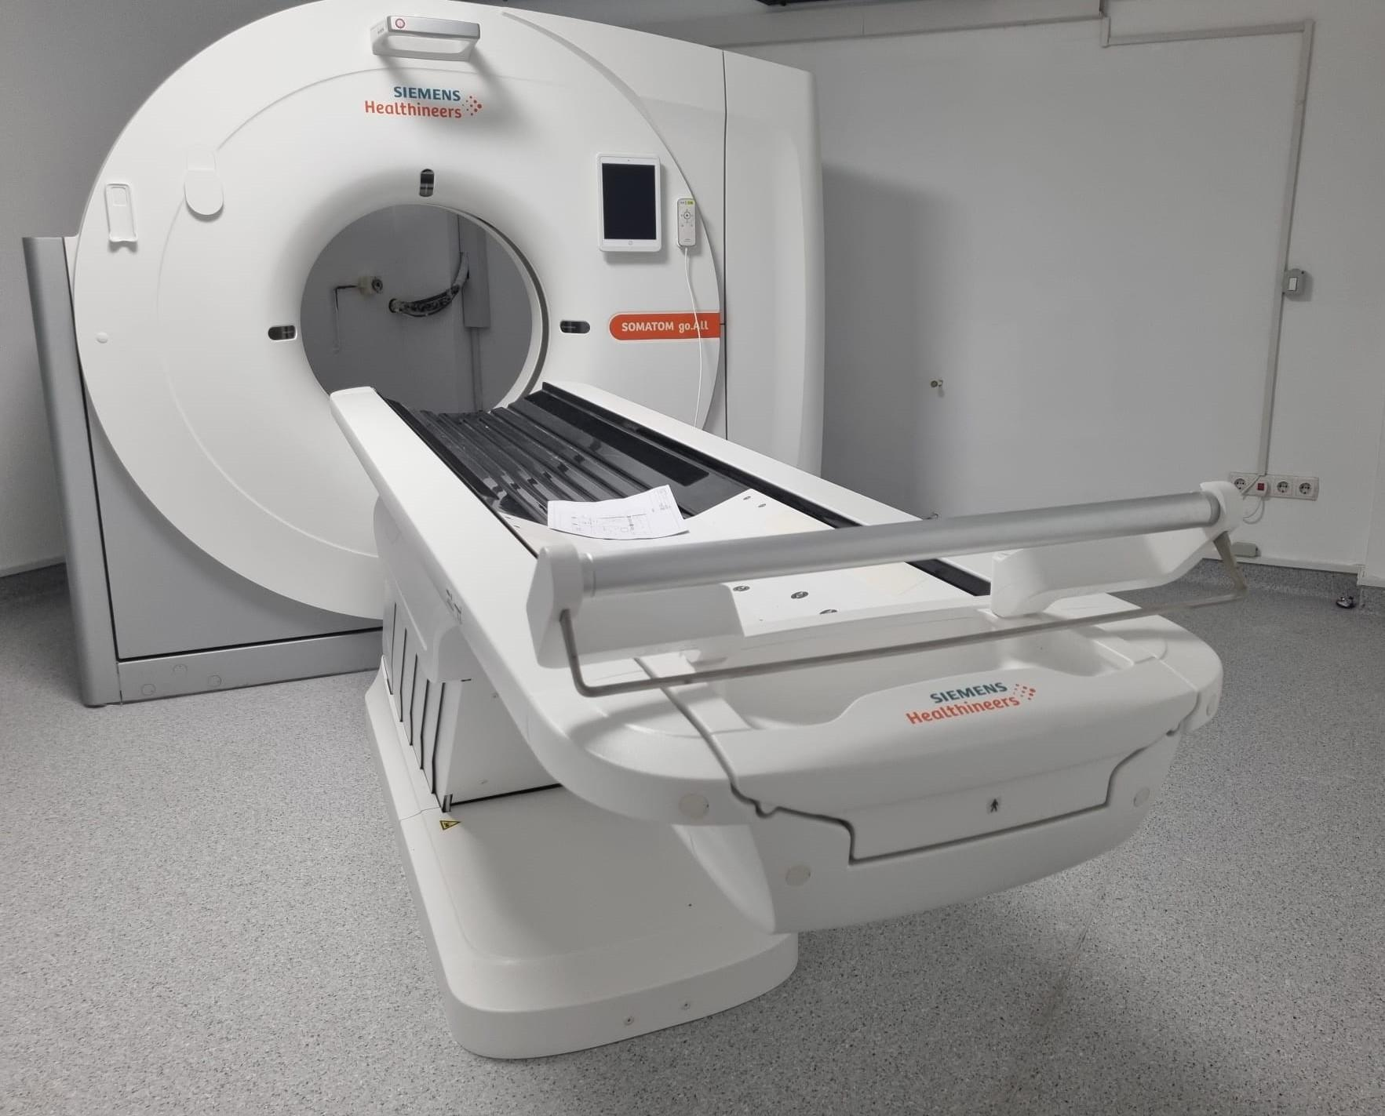
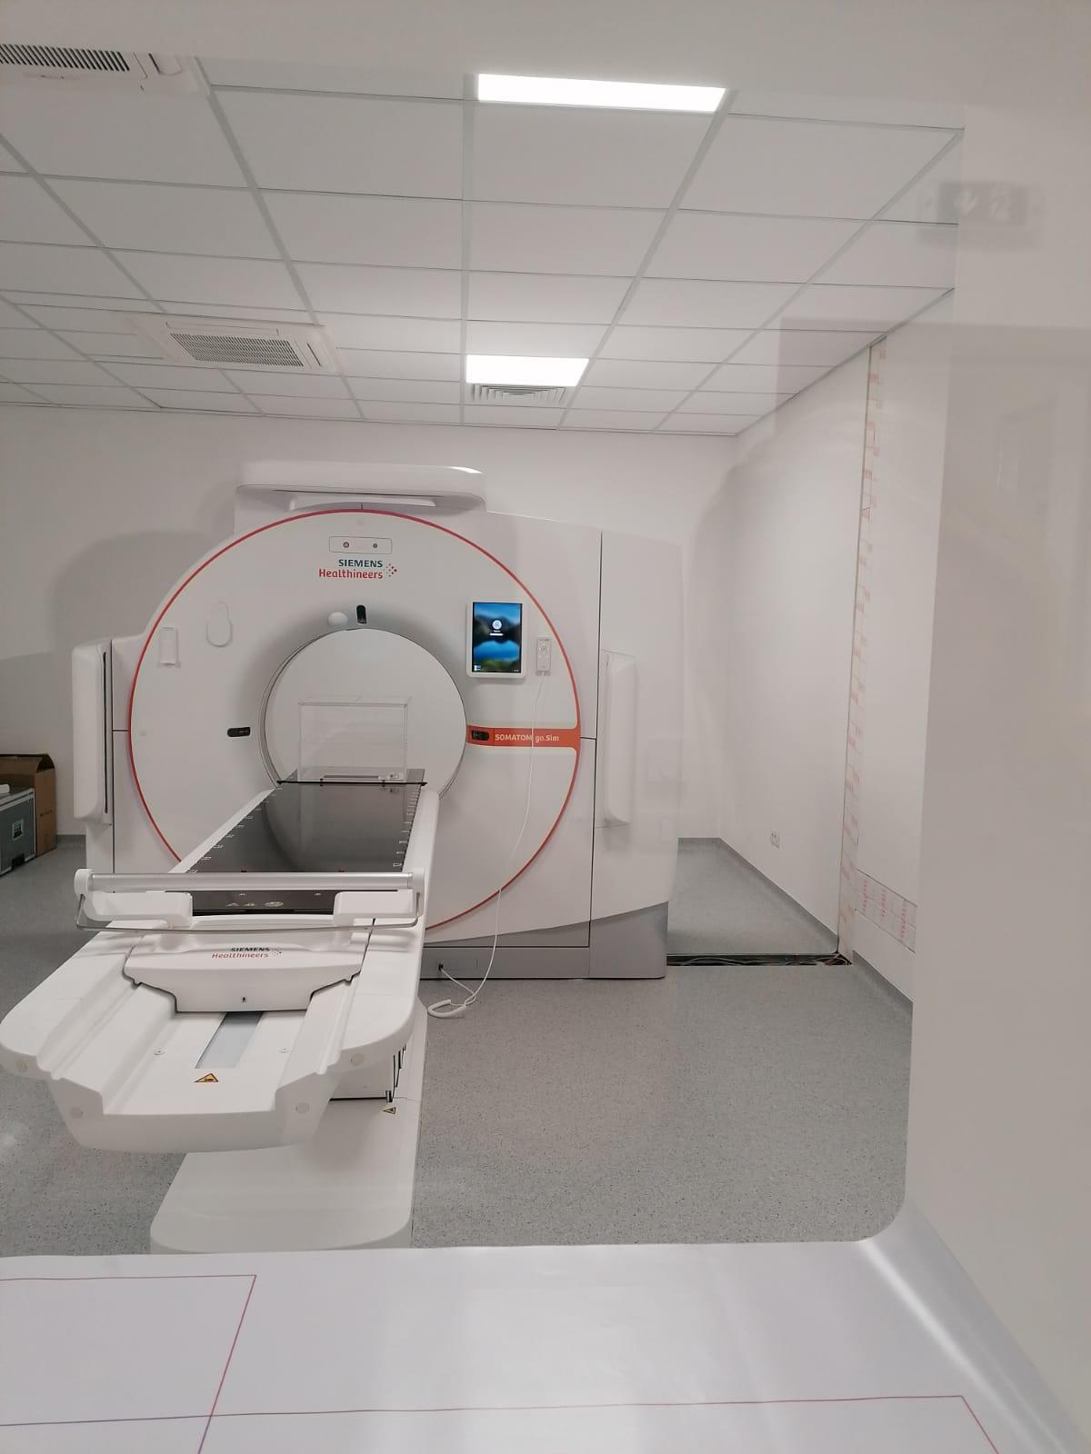

Slide 22
Installation du patient en fonction de la zone à traiter (ex : allongé sur le dos pour un cancer du sein ou en position spécifique pour une tumeur cérébrale).
Mise en place d’accessoires de contention personnalisés si nécessaire :
Masque thermoformé pour les traitements de la tête et du cou.
Coussin de contention (vacuum bag) pour le thorax ou l’abdomen.
Appui-bras ou cale-pieds pour stabiliser certaines parties du corps.

Slide 23
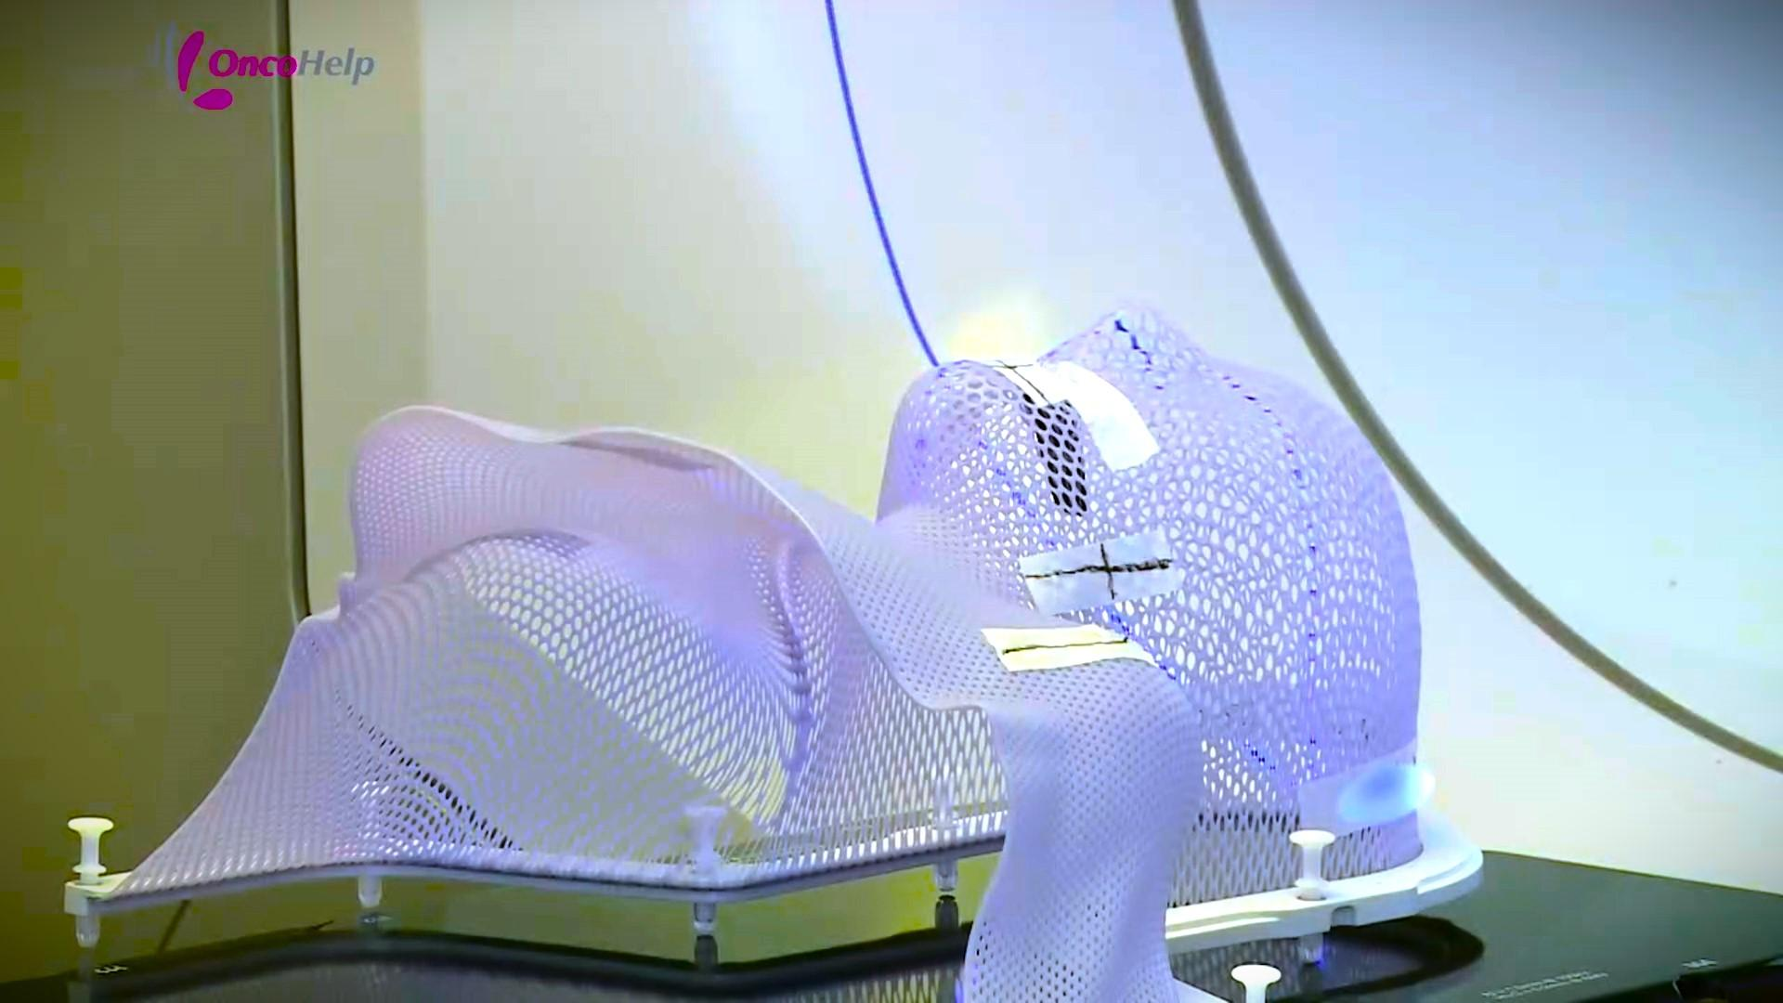
Masque thermoformé

Slide 24
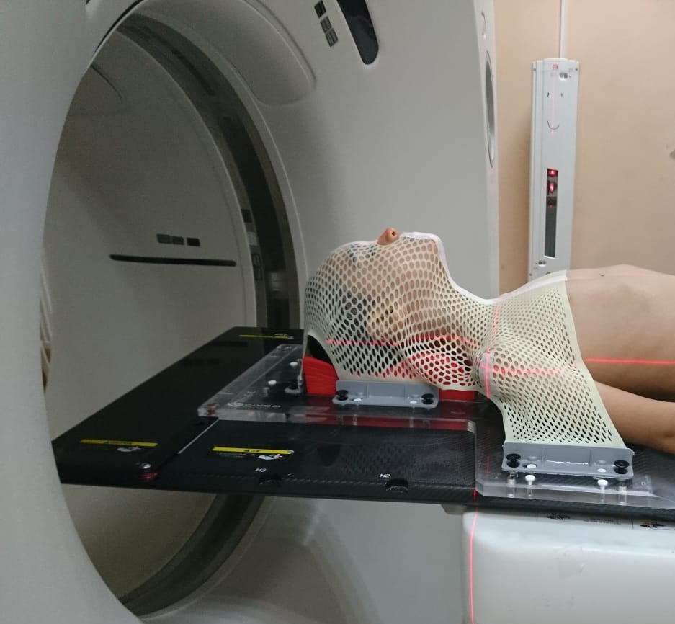
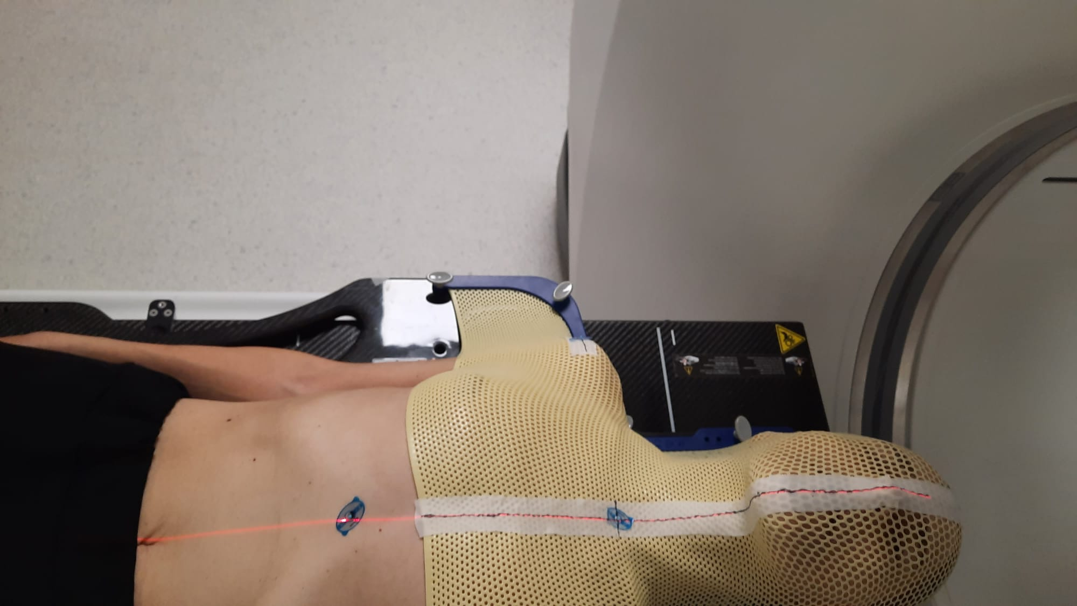
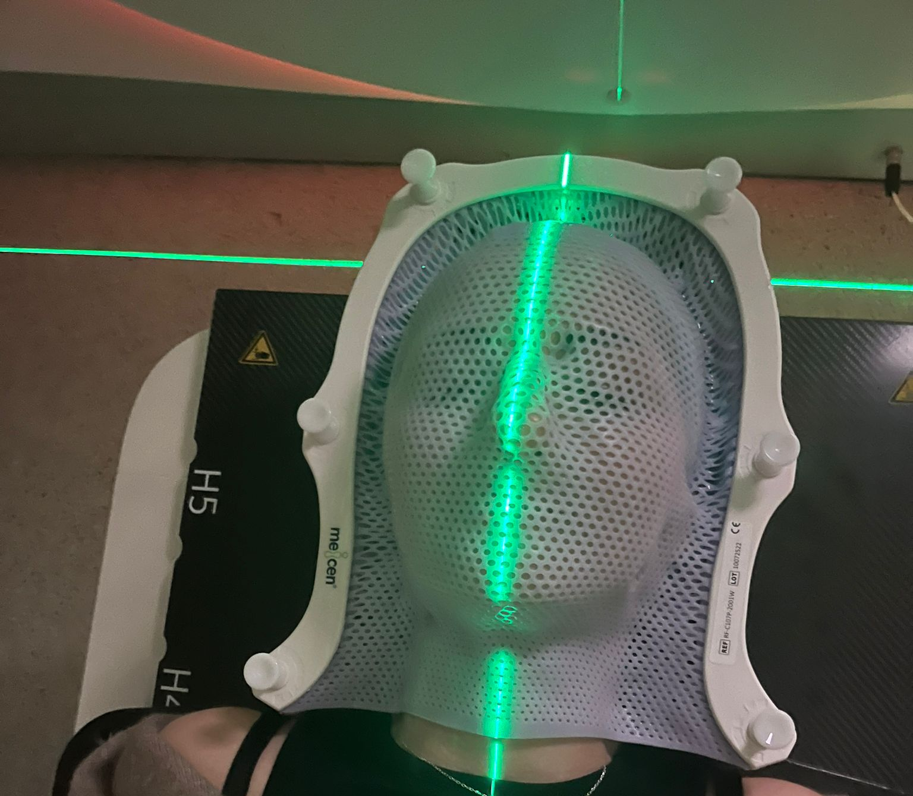

Slide 25
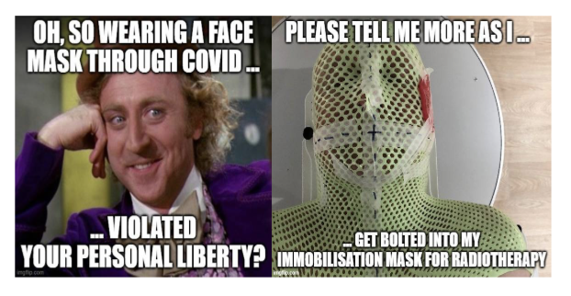
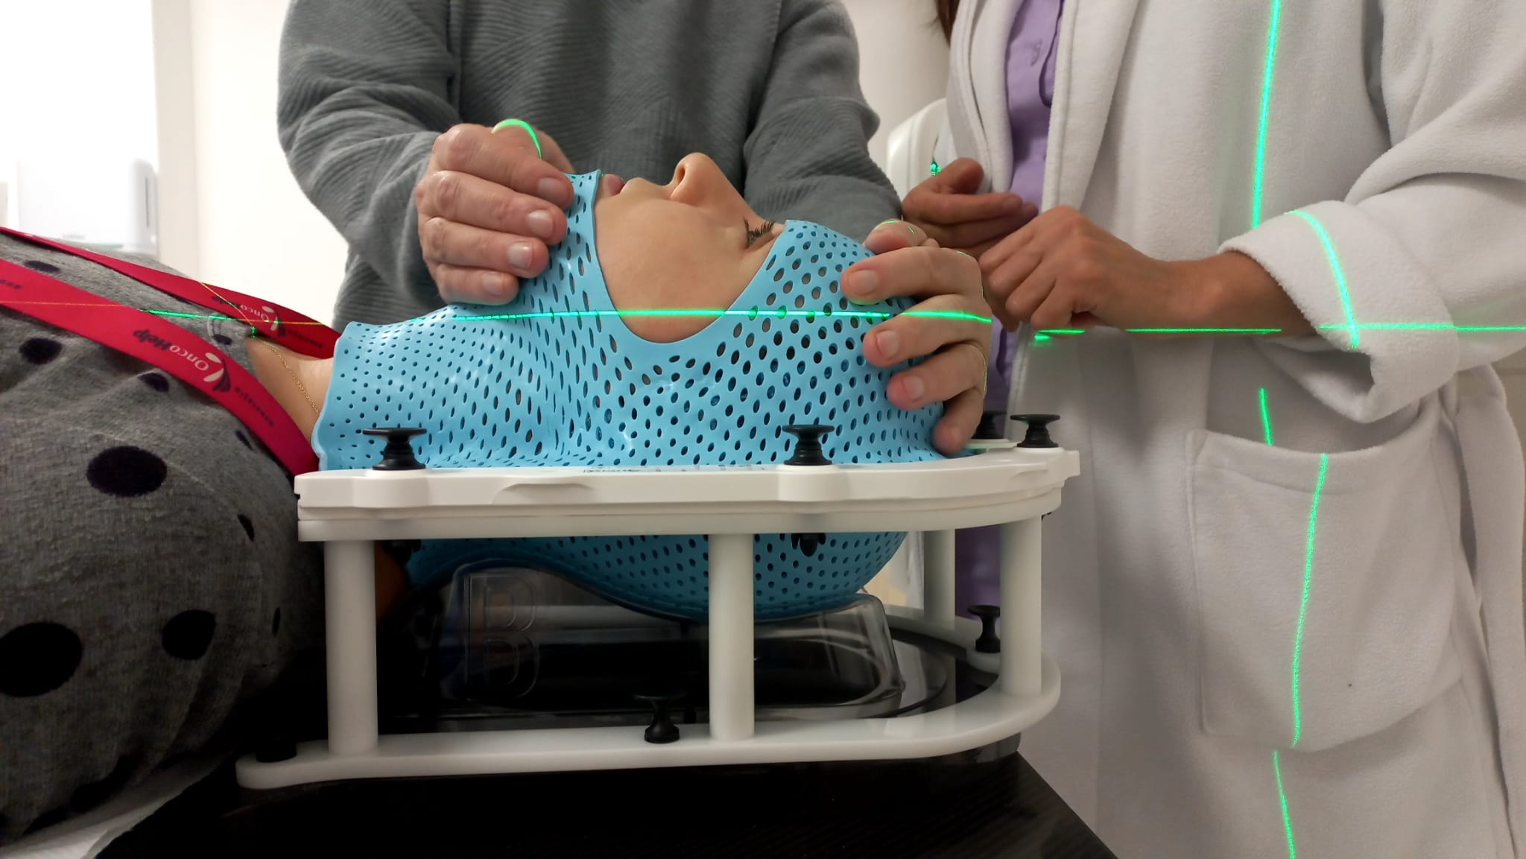
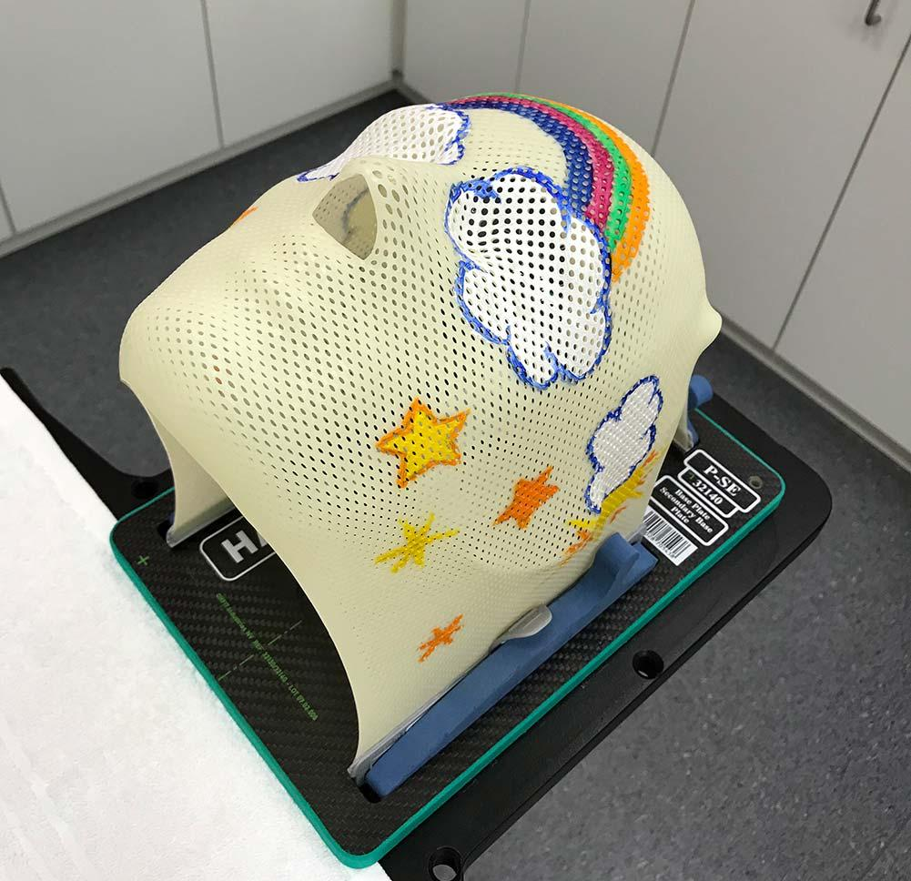

Slide 26
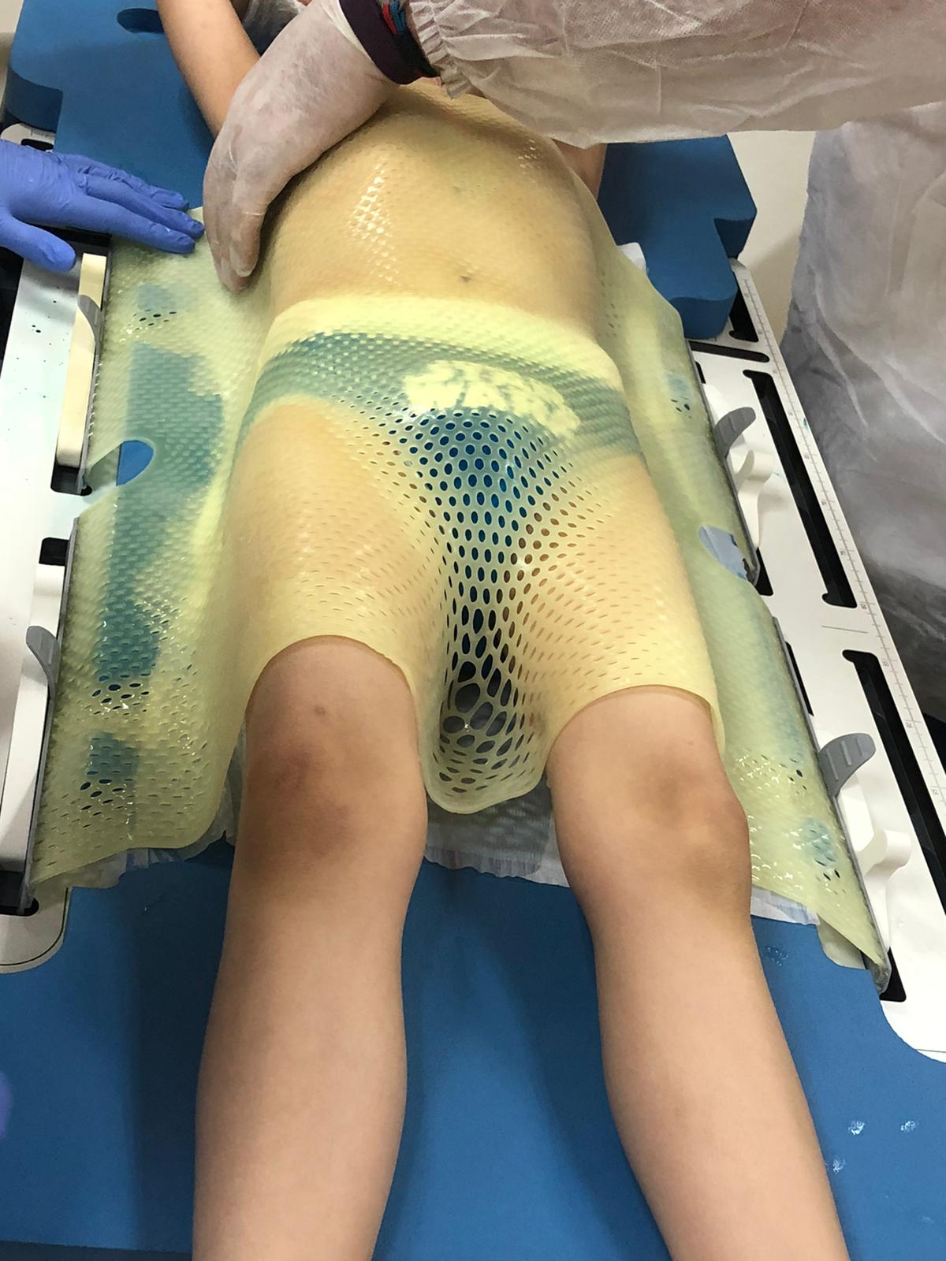
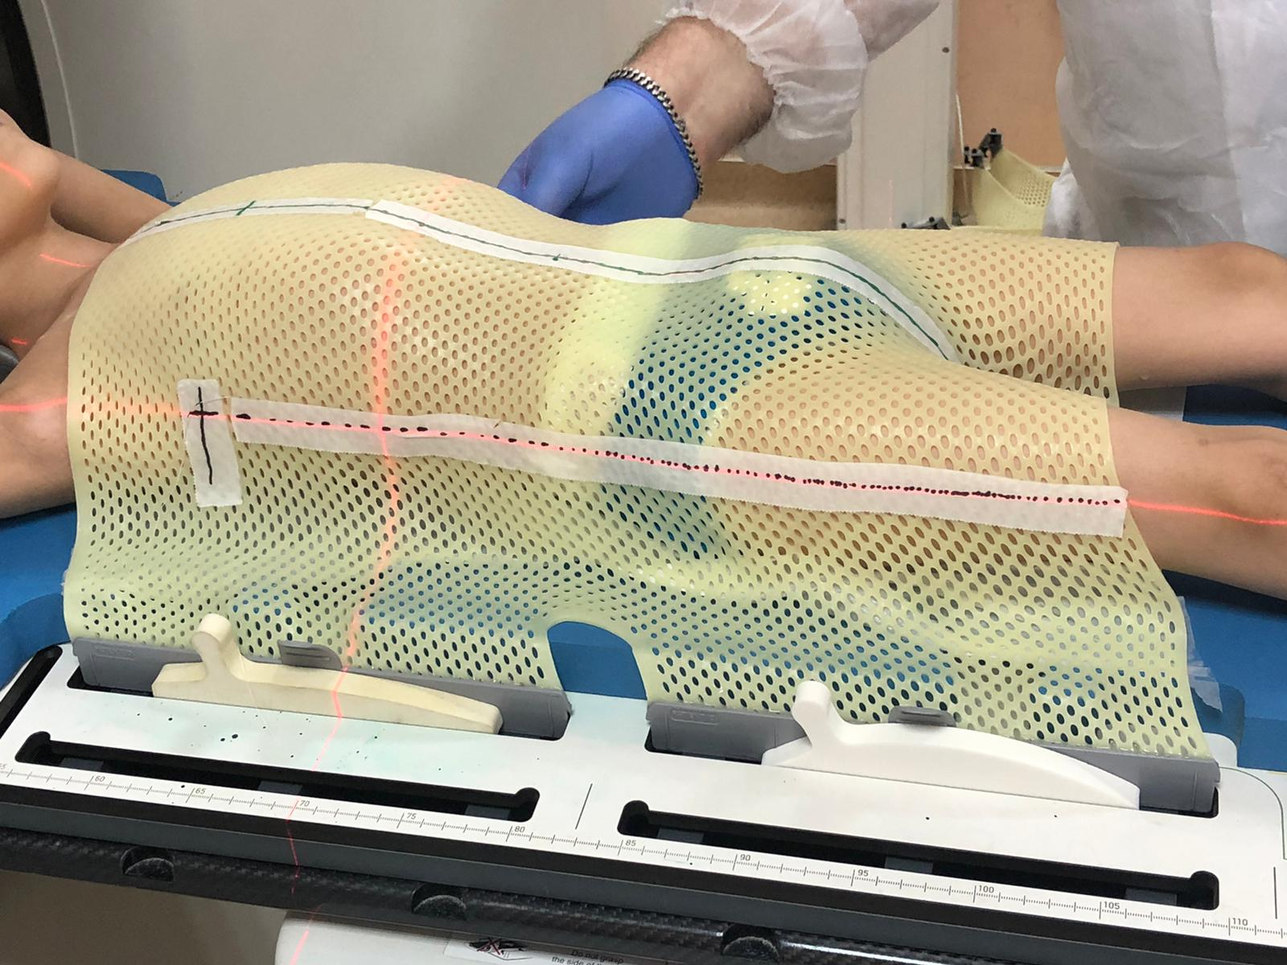

Slide 27
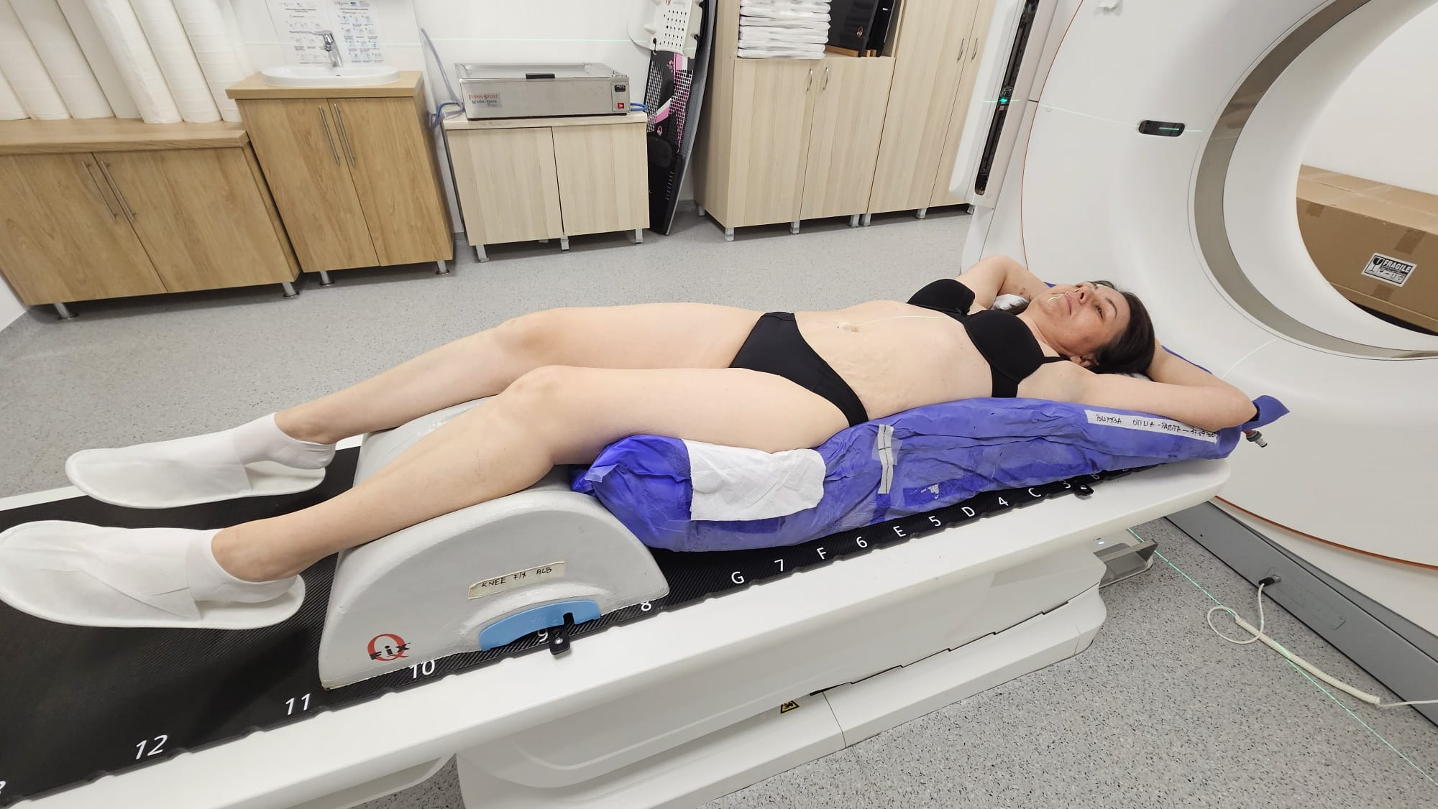
Coussin de contention

Slide 28
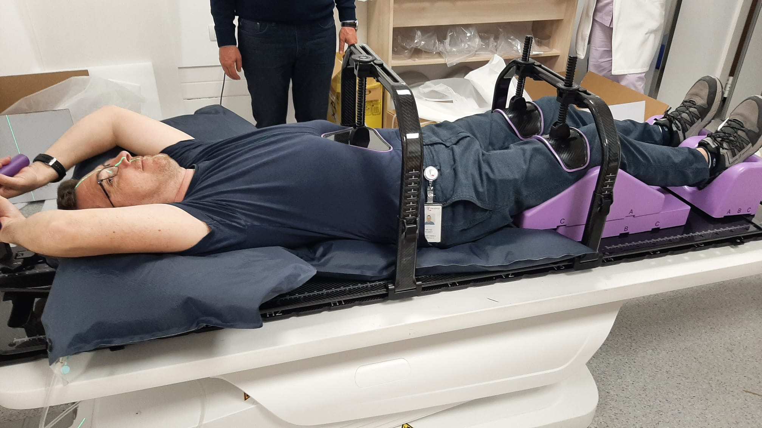

Slide 29
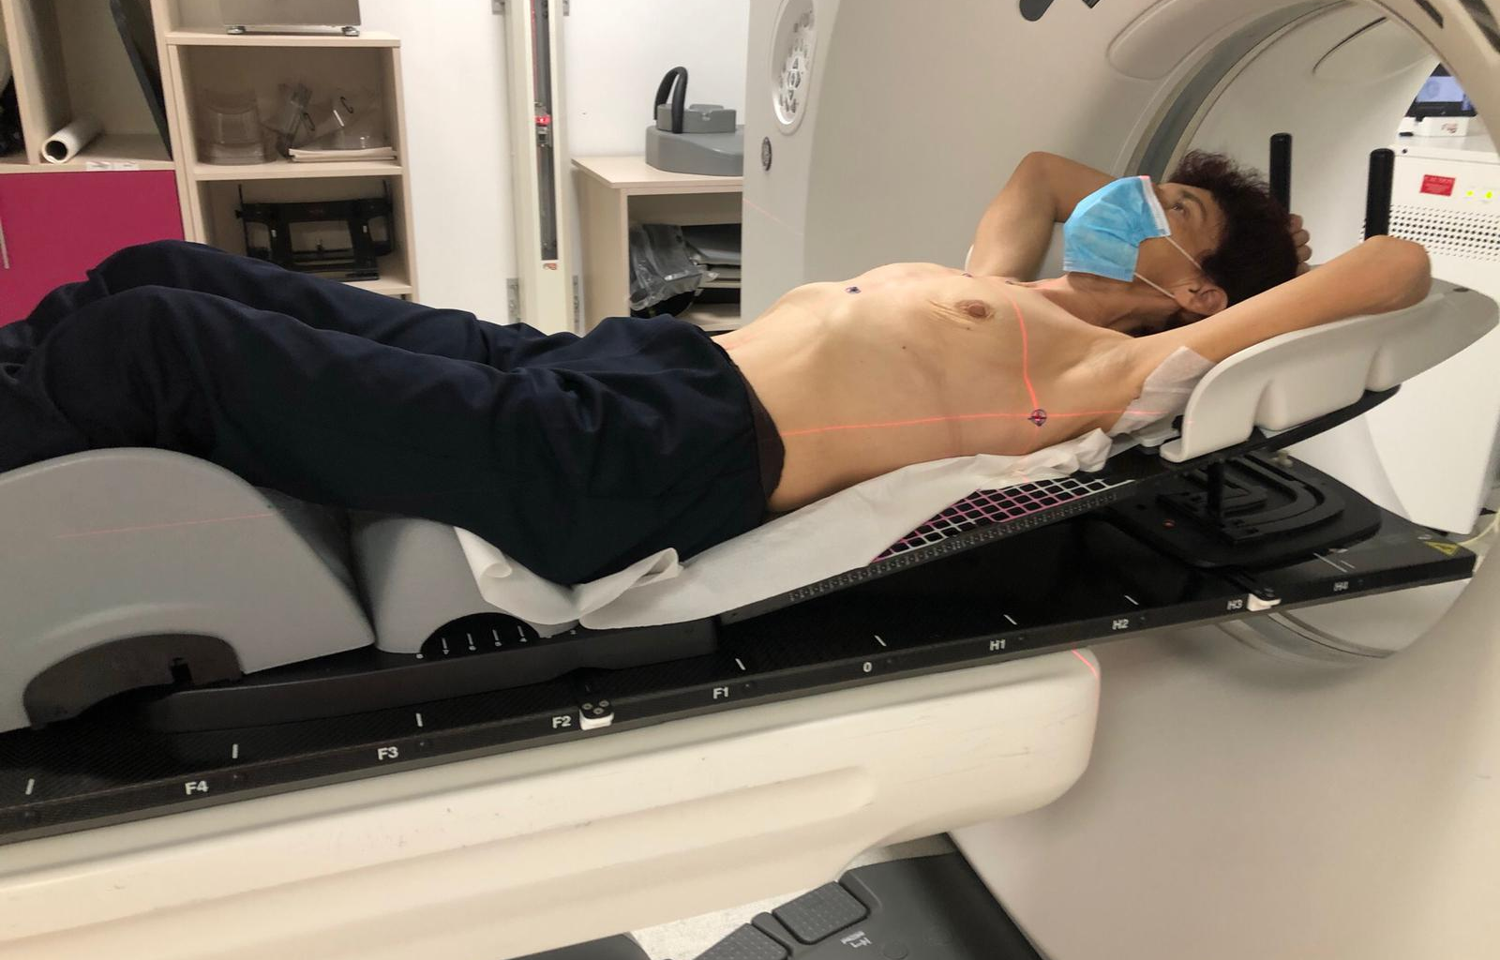
Appui-bras ou cale-pieds

Slide 30
Planification du traitement
Les physiciens médicaux et le radiothérapeute collaborent pour concevoir un plan de traitement personnalisé.
radiothérapeute - contourage
physiciens médicaux - dosi
Objectif : déterminer la dose optimale de rayons à administrer et protéger au maximum les tissus sains avoisinants.

Slide 31
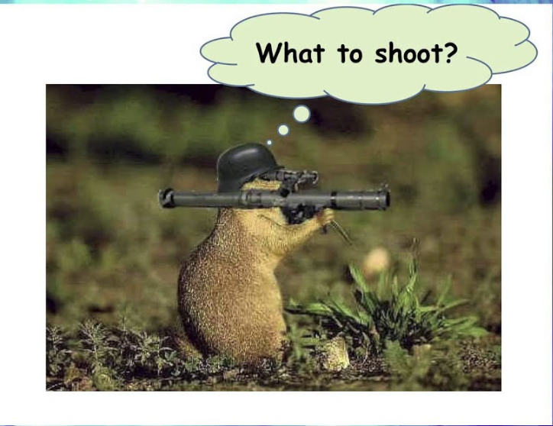
Contourage = étape essentielle où les volumes à traiter sont précisément délimités sur les images (scanner, IRM, TEP-TDM). Cela permet d’administrer la dose de rayonnement sur la tumeur tout en protégeant les tissus sains

Slide 32
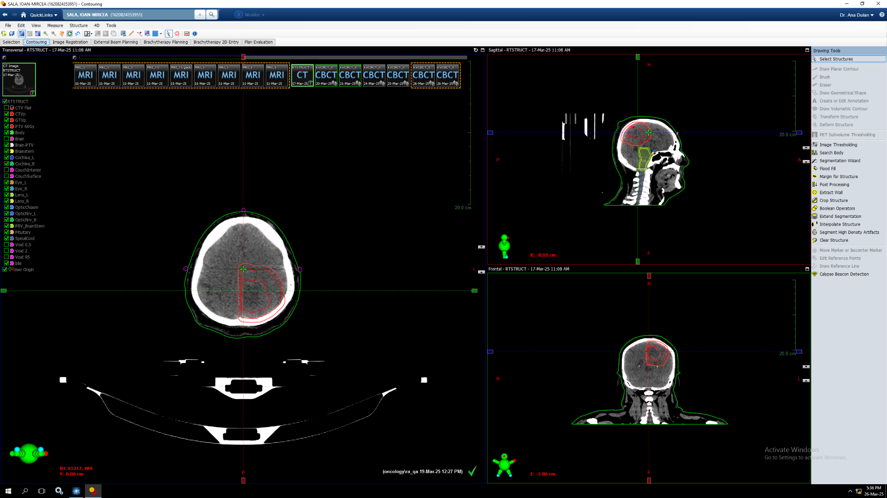

Slide 33
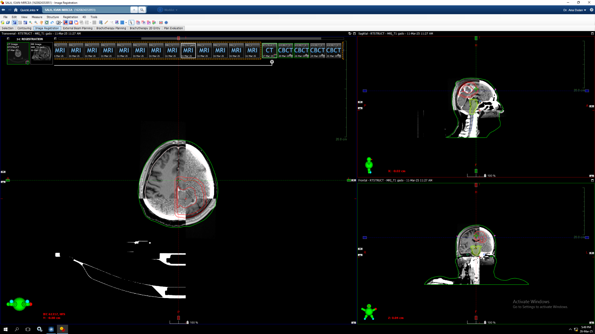

Slide 34
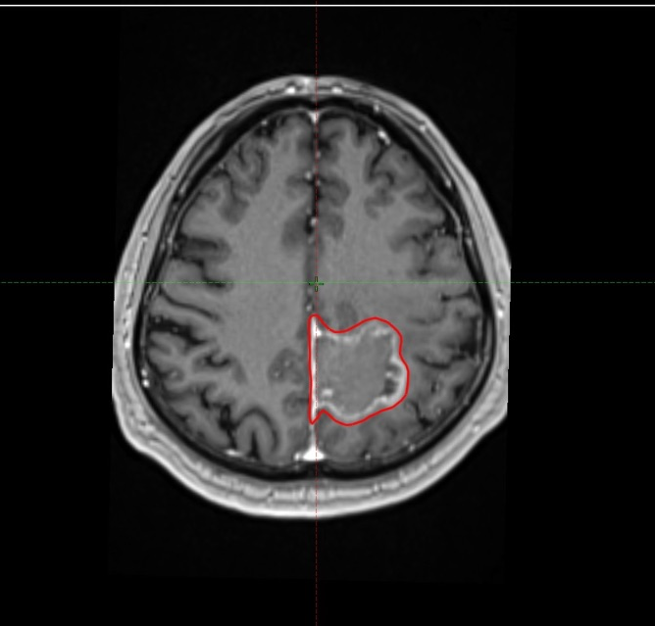
📐 1. GTV : Gross Tumor Volume (Volume tumoral macroscopique)
Définition : Le GTV est le volume de la tumeur visible sur les examens d’imagerie (scanner, IRM, TEP) ou détectable par un examen clinique. C’est la partie de la tumeur macroscopique que l’on peut clairement identifier.
Ce qu’il comprend :
La tumeur primitive.
Les ganglions métastatiques visibles.
✅ Importance en radiothérapie :
C’est la cible principale du traitement.
La précision du contourage du GTV garantit que l’irradiation cible uniquement la tumeur.

Slide 35
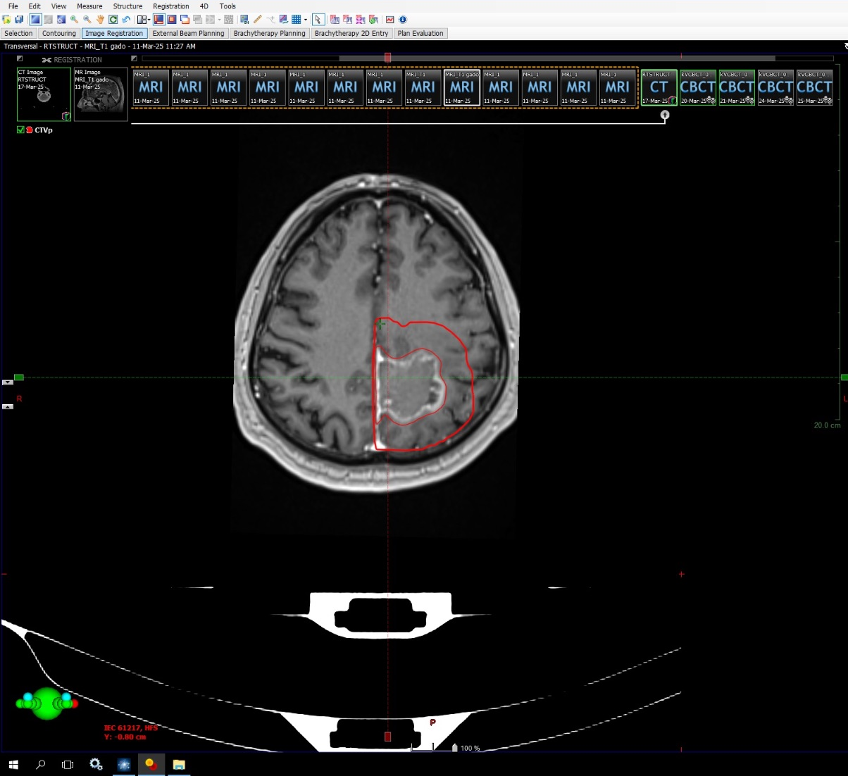
📊 2. CTV : Clinical Target Volume (Volume cible clinique)
Définition : Le CTV est le GTV augmenté d’une marge pour inclure les extensions microscopiques de la maladie qui ne sont pas visibles sur les images. Ces cellules tumorales subcliniques sont à risque d’être présentes autour de la tumeur principale ou dans les ganglions.
Ce qu’il comprend :
GTV + Zone de potentielle infiltration tumorale.
Ganglions lymphatiques suspects ou à risque d’envahissement même s’ils ne sont pas visibles sur l’imagerie
✅ Importance en radiothérapie :
Permet de couvrir les cellules tumorales invisibles.
Essentiel pour réduire les risques de récidive locale.

Slide 36
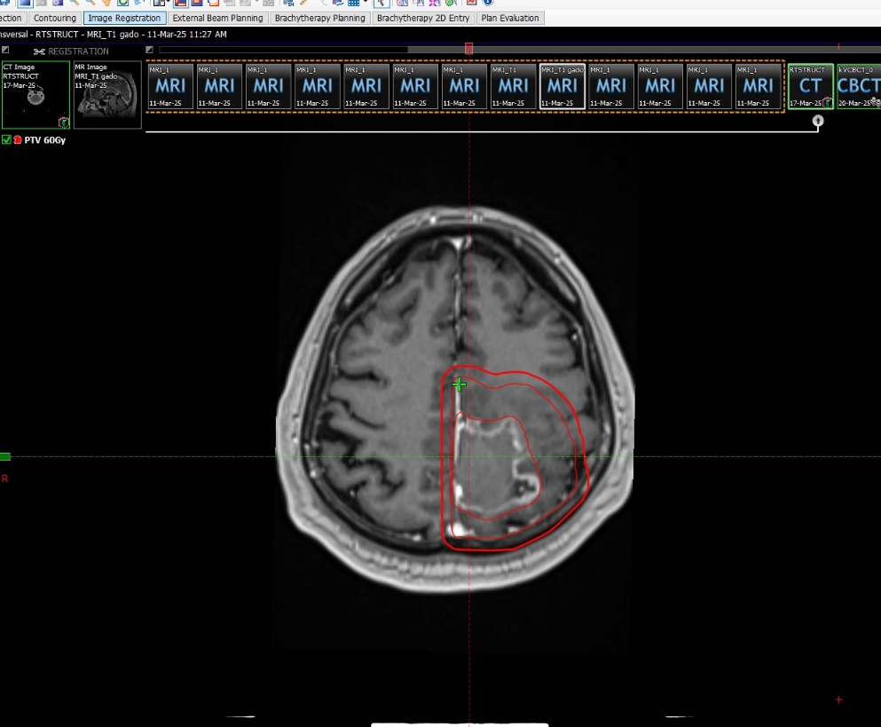
📏 3. PTV : Planning Target Volume (Volume cible de planification)
Définition : Le PTV est le CTV élargi pour tenir compte des incertitudes liées :
Aux mouvements du patient (respiration, digestion).
Aux imprécisions techniques de l’appareil de radiothérapie.
À des variations anatomiques (ex : remplissage de la vessie).
Ce qu’il comprend :
CTV + Marges pour les mouvements internes (ITV si nécessaire).
Correction des variations de position entre chaque séance.
Exemples :
Cancer du poumon : Ajuster pour les mouvements respiratoires.
Cancer de la prostate : Prendre en compte les variations de la vessie ou du rectum.
✅ Importance en radiothérapie :
Assure que l’ensemble de la tumeur reste dans la zone irradiée malgré les incertitudes.
Permet une marge de sécurité pour éviter de manquer la cible.

Slide 37
👉 En résumé :
GTV : Ce que l’on voit (tumeur macroscopique).
CTV : Ce que l’on soupçonne (extensions microscopiques).
PTV : Ce que l’on anticipe (marges pour les erreurs et mouvements).
🛠️ Techniques pour améliorer la précision du PTV :
IGRT (Image-Guided Radiation Therapy) : Imagerie en temps réel pour ajuster le PTV avant chaque séance.
Gating respiratoire : Irradiation synchronisée avec la respiration pour limiter le mouvement de la tumeur.
Radiothérapie stéréotaxique (SBRT) : Très haute précision avec de faibles marges PTV.

Slide 38
👉 Objectif principal :
Maximiser la dose sur la tumeur.
Minimiser l’exposition des organes à risque pour réduire les effets secondaires.
📐 Définition des OAR :
Organes ou structures normales sensibles aux radiations.
Situés à proximité de la zone cible (PTV).
Protéger ces organes est essentiel pour éviter les complications post-radiothérapie.
📏 Limitation des doses aux OAR :
Chaque OAR a une dose maximale tolérable. Si cette dose est dépassée, cela augmente le risque de toxicités aiguës ou tardives.

Slide 39
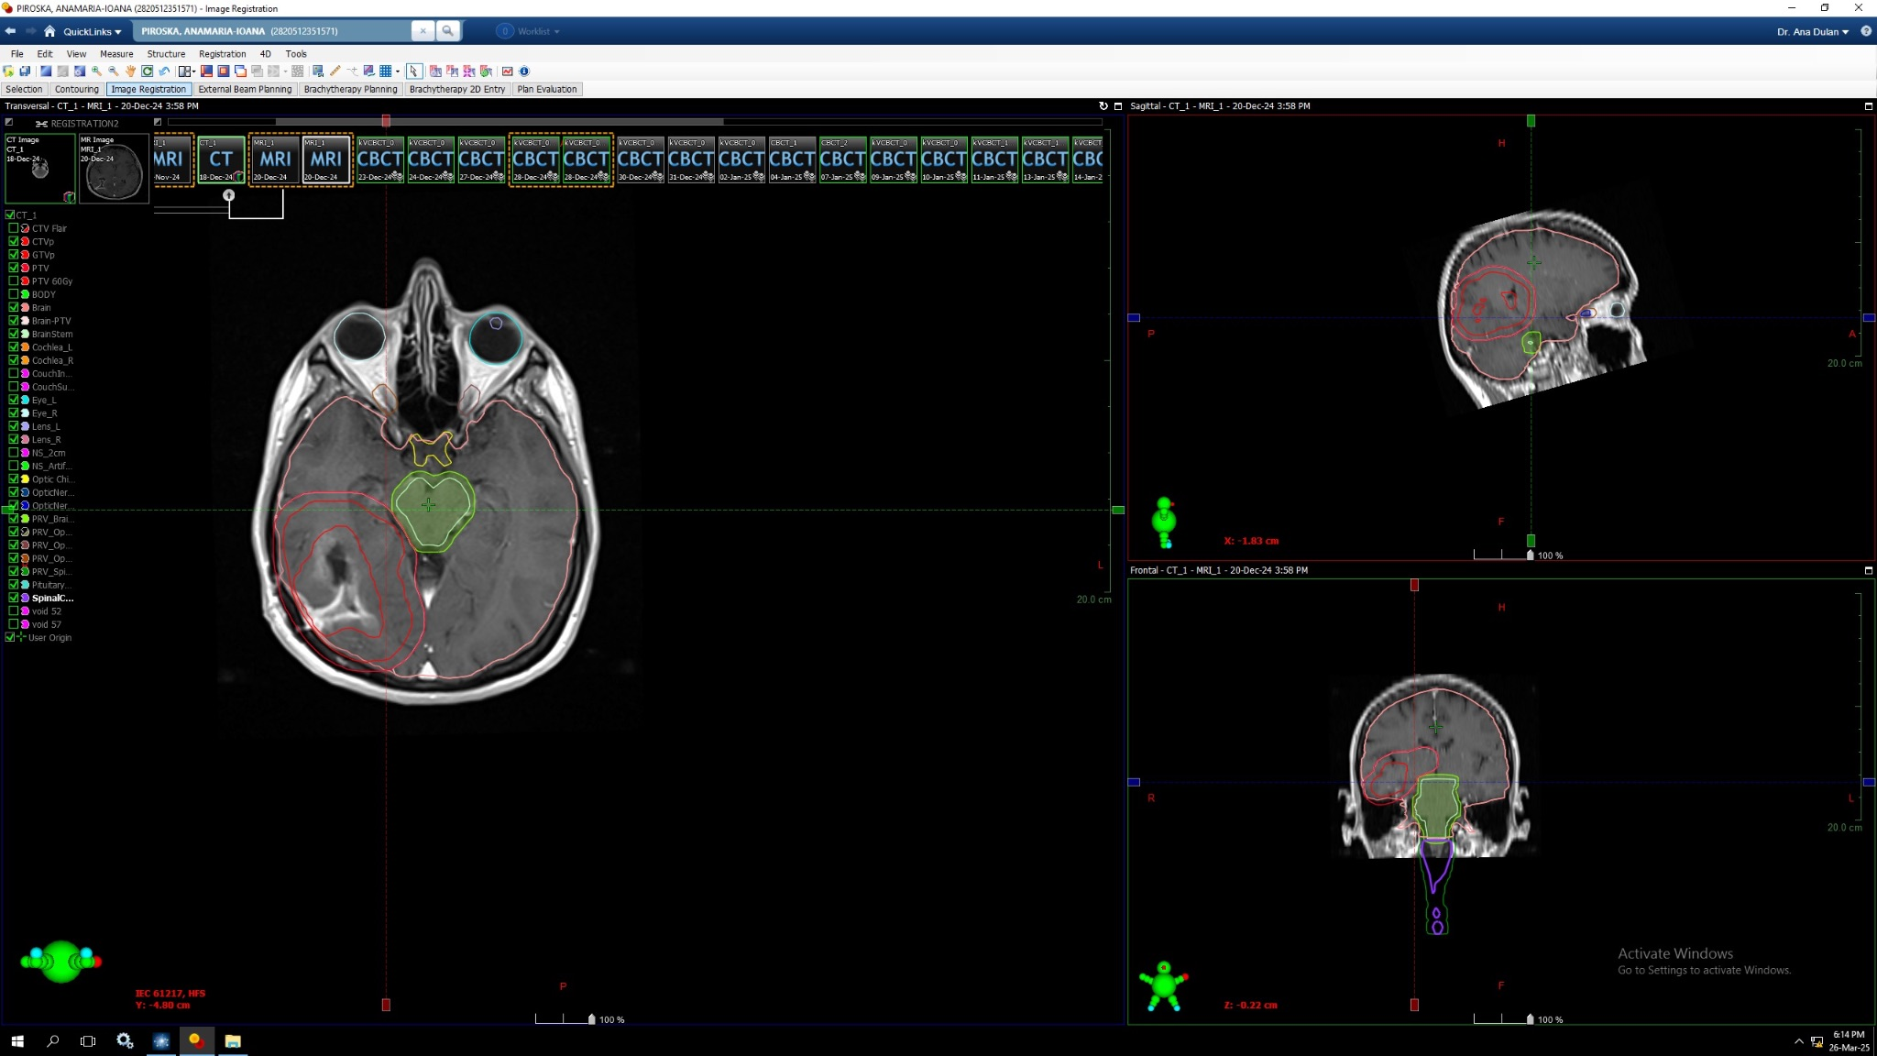

Slide 40
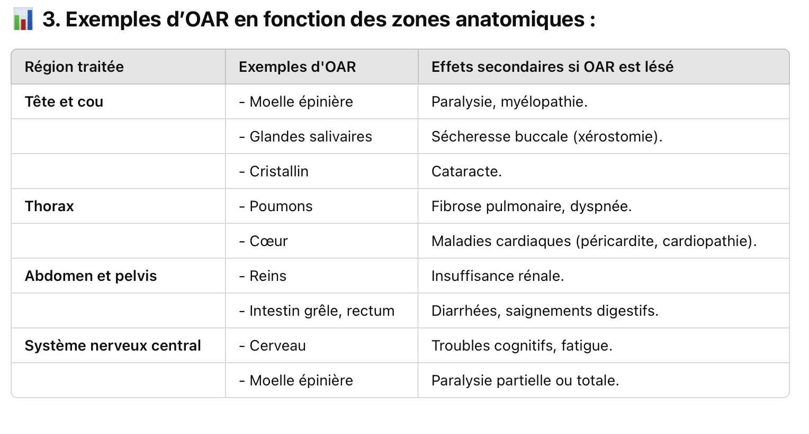

Slide 41
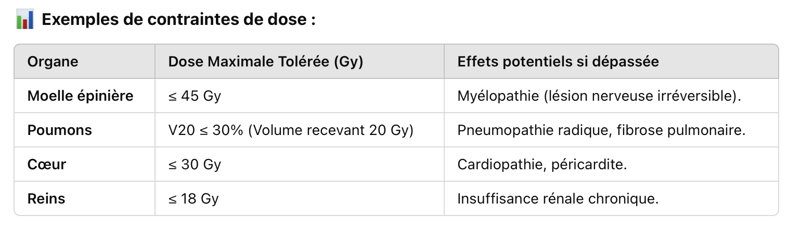

Slide 42
Balistique/ dosi
📐 1. La balistique en radiothérapie :
➤ Définition :
La balistique est l’art de choisir les angles d’incidence, le nombre de faisceaux et leur énergie pour optimiser la couverture tumorale tout en minimisant la dose aux organes à risque (OAR).
➤ Objectifs de la balistique :
Irradier uniformément la tumeur (GTV, CTV, PTV).
Réduire la dose aux organes à risque.
Compenser les mouvements physiologiques (ex : respiration).

Slide 43
📊 2. Techniques balistiques courantes :
3D-CRT (Radiothérapie conformationnelle tridimensionnelle)
Modèle standard avec plusieurs faisceaux fixes.
Adapté aux petites tumeurs avec peu d’organes sensibles.
IMRT (Radiothérapie à modulation d’intensité)
Modifie l’intensité au sein du faisceau.
Permet de cibler des formes complexes tout en protégeant les OAR.
VMAT (Arc-thérapie volumétrique) :
Irradiation en rotation autour du patient.
Réduction du temps de traitement tout en assurant une couverture optimale.
Radiothérapie stéréotaxique (SBRT/SRS)
Haute précision pour petites tumeurs.
Très forte dose en peu de fractions.

Slide 44
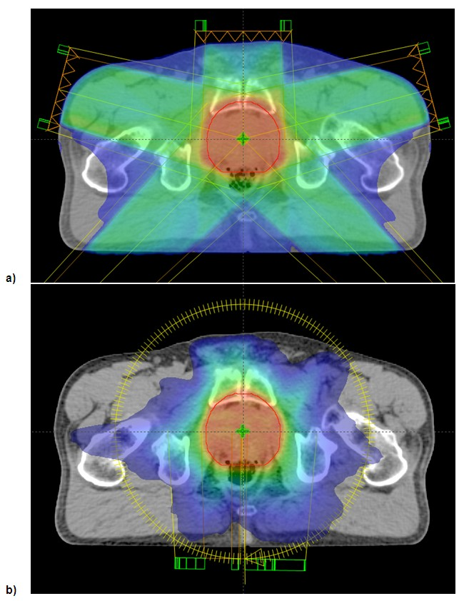
3D-CRT
VMAT

Slide 45
3. La dosimétrie en radiothérapie :
➤ Définition :
La dosimétrie est l'évaluation quantitative de la dose de rayonnement délivrée au patient pour garantir l’efficacité thérapeutique et limiter les effets secondaires.

Slide 46
✅ Validation d’un plan en radiothérapie : Un processus clé pour assurer la sécurité et l’efficacité
La validation d’un plan de radiothérapie est un processus rigoureux en plusieurs étapes :
Validation clinique : Vérification de la couverture tumorale et de la protection des OAR.
- Vérification par le radiothérapeute :
✅ Couverture tumorale (D95% ≥ 95 %)
✅ Protection des organes à risque (ex : Moelle Dmax ≤ 45 Gy)
✅ Cohérence avec la prescription
Validation physique : Contrôle de la précision des doses et de la balistique.
- Contrôle par le physicien médical :
✅ Analyse du DVH (courbe dose-volume)
✅ Vérification des indices (CI, HI)
✅ Test sur un fantôme (Patient-Specific QA)

Slide 47
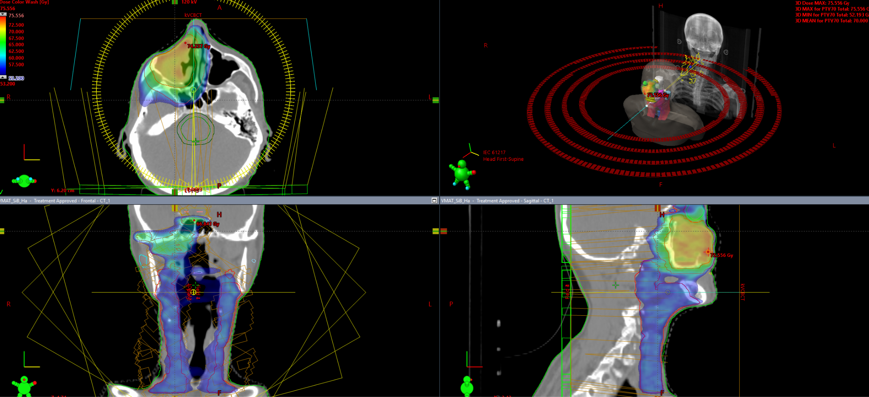

Slide 48
Déroulement des séances de radiothérapie
Fréquence : généralement 3 à 5 séances par semaine pendant plusieurs semaines (selon le protocole).
Chaque séance dure environ 10 à 20 minutes.
Le patient est seul dans la salle, mais sous surveillance permanente via des caméras et un système de communication.

Slide 49
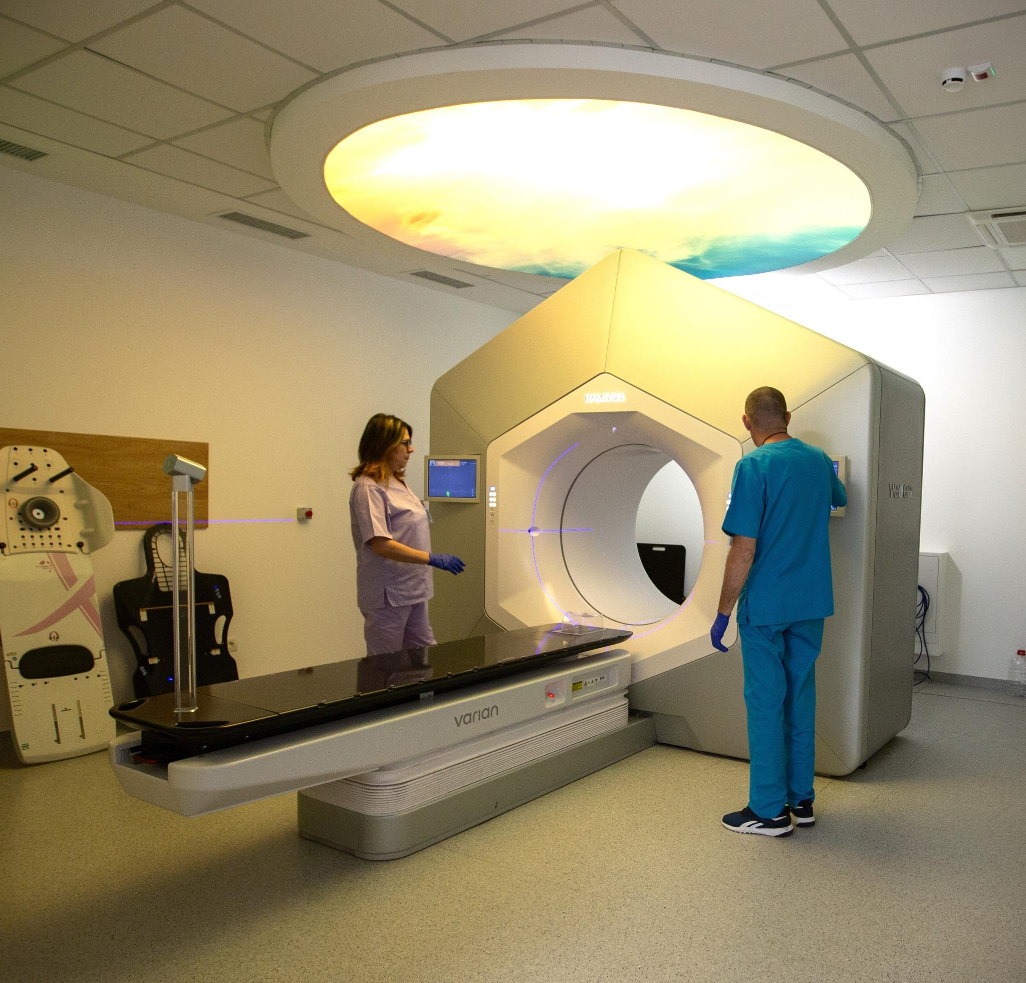
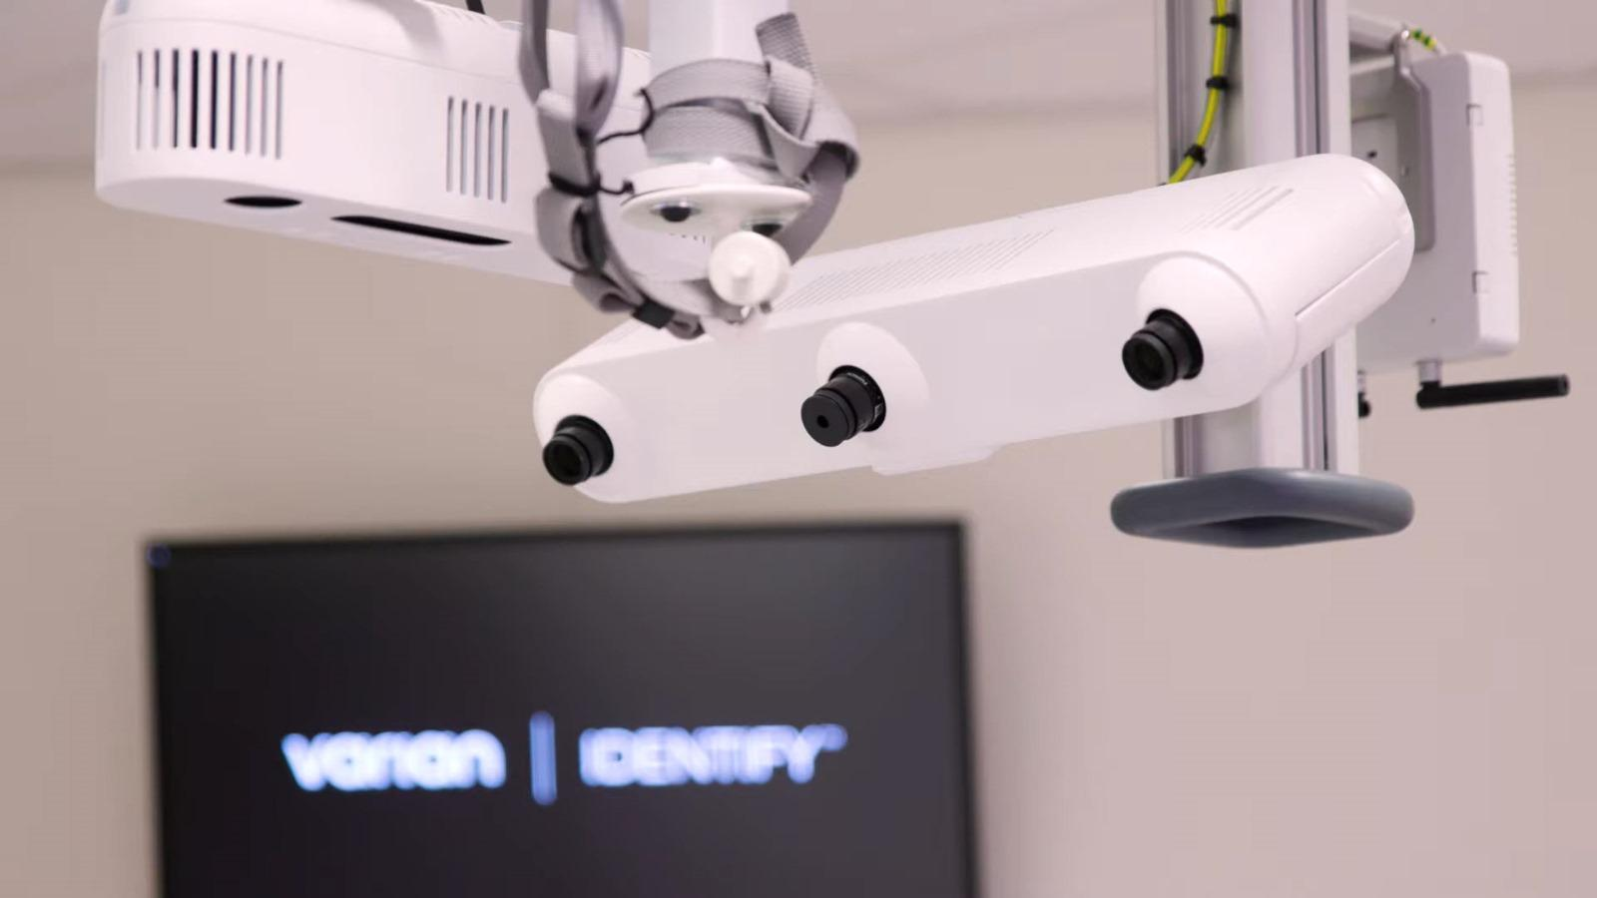

Slide 50
🎯 Le rôle du manipulateur en radiothérapie
✅ Positionnement du patient :
Installer le patient de manière reproductible à chaque séance.
Réaliser des images de contrôle (CBCT, EPID) pour ajuster la position.
✅ Administration du traitement :
Délivrer la dose de rayonnement prescrite en toute sécurité.
Surveiller le patient via des cameras et un système audio pendant l’irradiation.
✅ Contrôles de qualité (CQ) :
Vérifier chaque jour la concordance entre le plan et le positionnement réel.
Signaler toute anomalie au physicien médical ou au radiothérapeute.

Slide 51
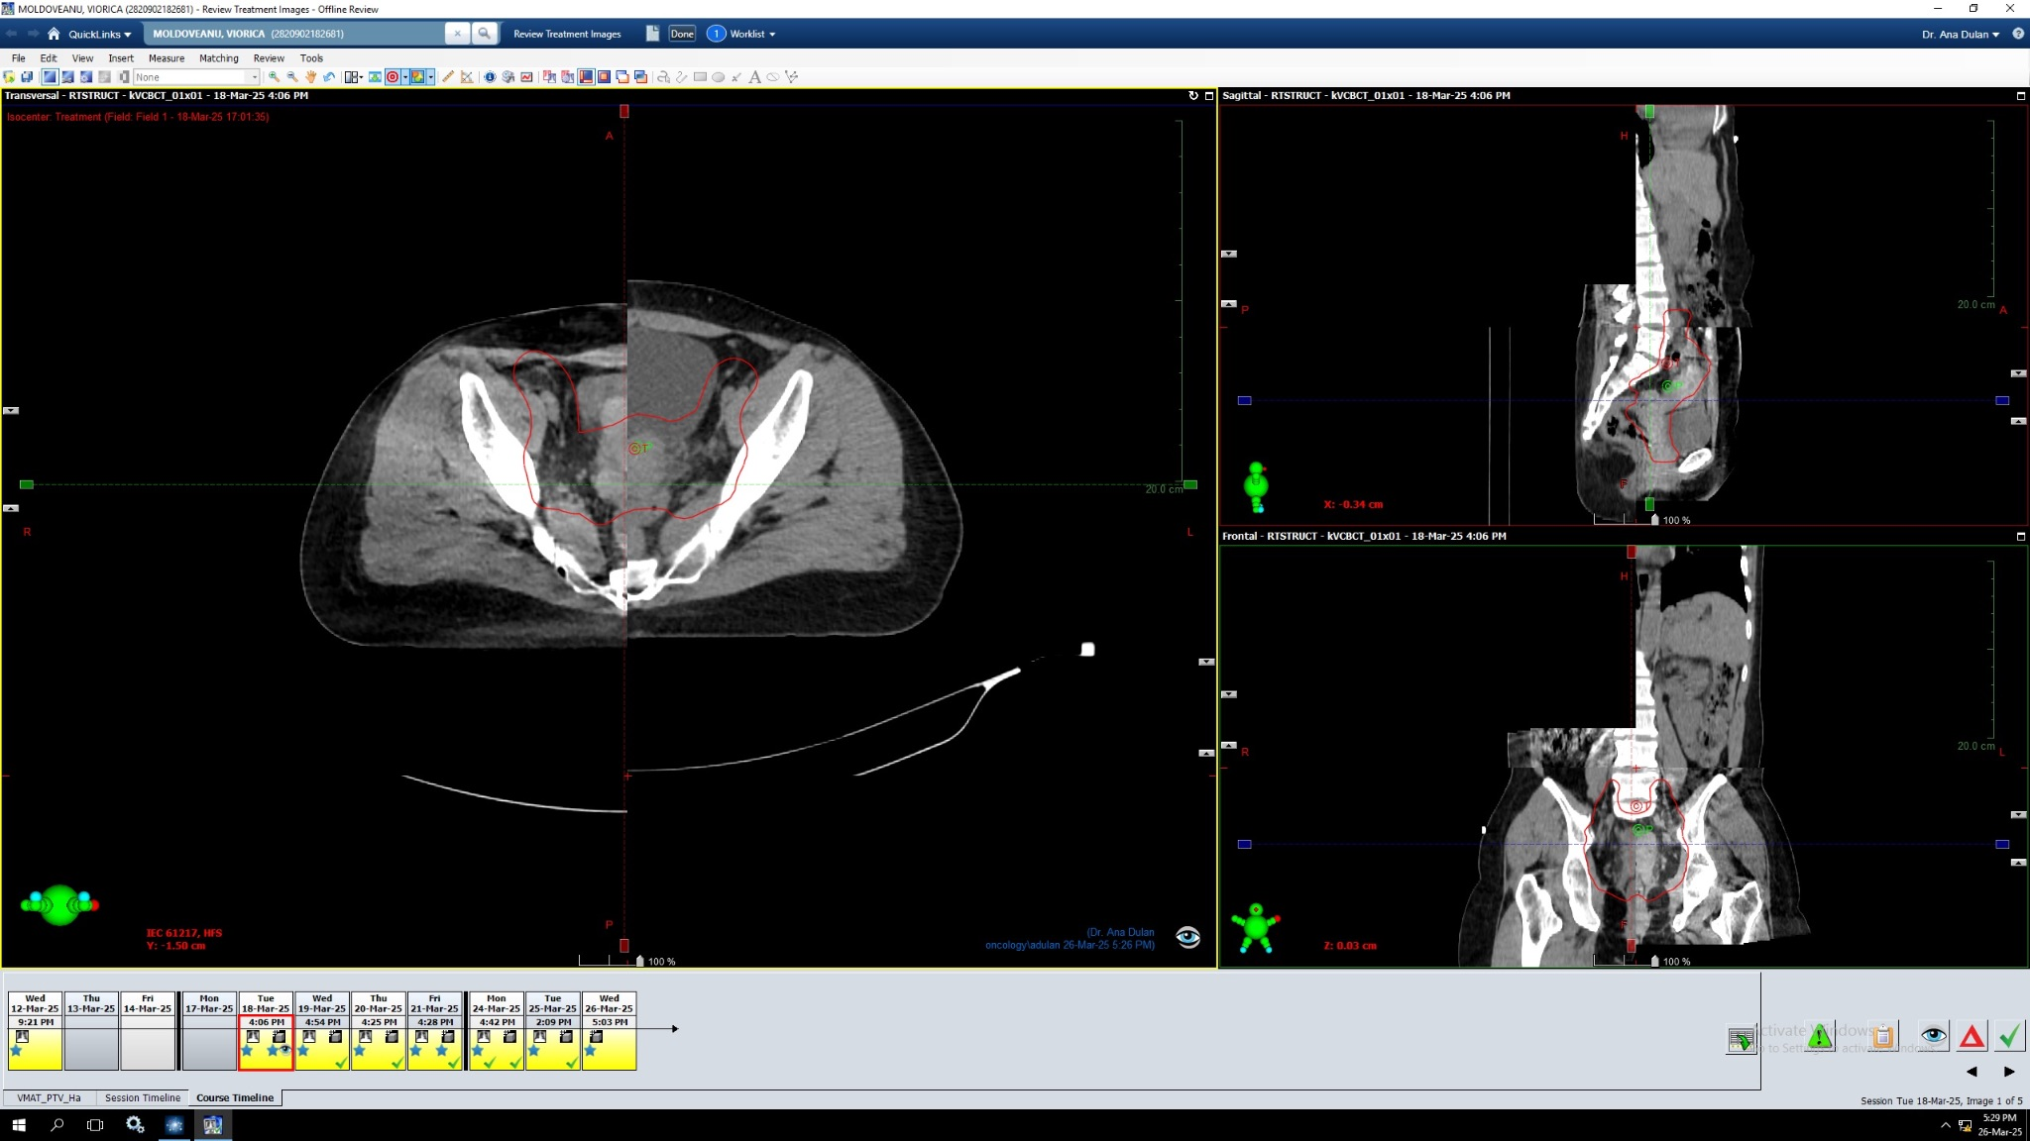

Slide 52
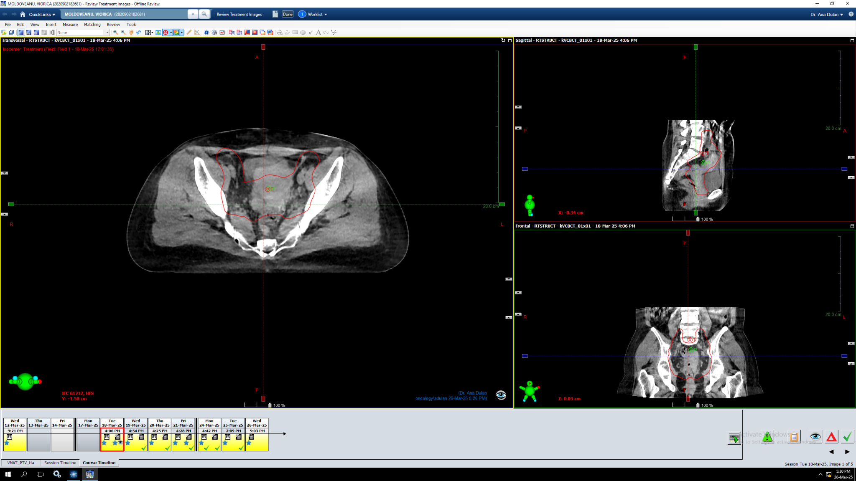

Slide 53
Suivi pendant le traitement
Des consultations régulières sont prévues pour surveiller l’état du patient et adapter le traitement si nécessaire.
Prise en charge des effets secondaires éventuels (fatigue, irritations cutanées, troubles digestifs, etc.).

Slide 54
Fin du traitement et suivi post-radiothérapie
Bilan de fin de traitement avec le radiothérapeute.
Organisation d’un suivi à long terme : consultations régulières pour surveiller l’efficacité du traitement, détecter d’éventuelles récidives et prendre en charge les séquelles tardives.

Slide 55
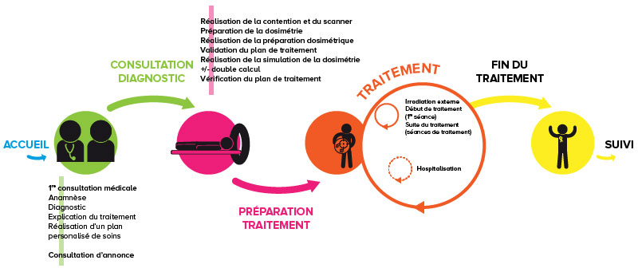

Slide 56
